Slide 1
Platform Case & Analysis

Slide 2

Case 1. UBER

Slide 3
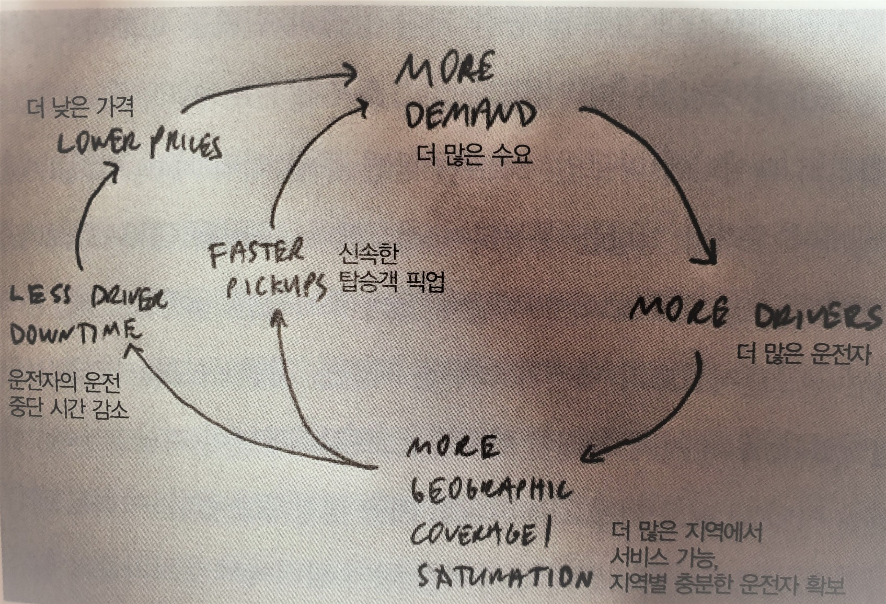

Slide 4
1. Introduction
A service that connects passengers to the vehicle via a smartphone app (which will act as a hub)
A representative sharing economy transportation platform service that allows users to use general vehicles instead of taxis using smart applications that first appeared in California in 2009
Catch the fact that people with vehicles actually have more idle time than their vehicles are in use
Providing low-cost transportation services while generating revenue for vehicle owners by utilizing idle time
A creative sharing economy model that can generate profits while pursuing the benefits of both customers and suppliers
Service delivery in 700 cities in approximately 70 countries in 2019

Slide 5
1. 개요
승객과 운전기사를 스마트폰으로 연결하는 기술 플랫폼 (www.uber.com) 즉, 스마트폰 앱으로 승객과 차량을 이어주는 서비스 (허브 역할만 수행)
요금은 날씨와 시간, 요일에 따라 차등적으로 책정. 예를 들어 눈이나 비가 오는 날에는 가격이 올라가고 평일 낮 시간대는 가격이 내려감. 수요와 공급에 따라 가격이 변동되는 자체 알고리즘.
2009년 미국 캘리포니아에서 처음 등장한 스마트 어플리케이션을 이용하여 택시가 아닌 일반 차량을 택시처럼 이용하도록 하는 대표적인 공유경제 운송 플랫폼 서비스
차량을 가진 사람들이 실제로는 차량을 사용하지 않는 유휴시간이 사용 시간보다 더 많다는 점을 캐치
유휴시간을 활용하여 차량 소유자의 수익을 창출하면서도 저렴한 가격의 운송 서비스를 제공
고객과 공급자 모두의 이익을 추구하면서도 수익을 창출할 수 있는 창의적인 공유경제 모델

Slide 6

2. Business Model
5. Provide Transport Service
Vehicle
Owner
1. Provide vehicle info.
2. Request service
Customer
3. Provide customer info.
4. Provide service vehicle info.
7. Service charge
6. Service charge
Provider
Consumer
Commission profit
Service flow

Slide 7
2. 비즈니스 모델
5. 운송 서비스 제공
차량
소유자
1. 차량 정보 제공
2. 서비스 요청
승객
3. 이용자 정보 제공
4. 서비스 차량 정보 제공
7. 이용료
6. 서비스 이용료
공급자
수요자
수수료 수익
Service flow

Slide 8
2. Business Model
Key offering value (핵심제공가치)
고객이 누구인지 ? 어떠한 문제점을 해결하기 위해 기업 혹은 비즈니스 모델이 존재하는지 ? 무엇을 고객에게 제공해 편익을 증대 시키는지 ?
Profit Formula (수익공식)
구체적으로 어떻게 매출을 발생시키는지 ? 원가의 구조와 마진 폭은 어떠한지 ?
Key Resources (핵심자원)
수익성을 위해 어떠한 핵심적인 자원들이 존재하는지 ? 사람, 기술, 특허, 채널, 파트너쉽, 제휴, 브랜드 등 기업 내/외부에서 발생하는 유무형의 모든 자원을 포괄
Key Process (핵심 프로세스)
사업모델을 실제 실행할 때 발생하는 문제와 해결책들이다. 행동양식, 규범, 마케팅 방법, 채널관리, 생산공정, 평가요소, 사내관행, 문화 등의 프로세스 전반

Slide 9
2. Business Model
Key Offering Value
Profit Formula
Key Resources
Key Processes
To Customer (consumer)
- Delivering lower-cost
transportation services than traditional taxis
- Delivers a reliable transparent and fair pricing policy through optimal route and demand/supply analysis
To Provider (vehicle owner)
- Presenting a profit model using vehicle idle time
Supplier (vehicle owner) vehicle information provided
Customer (consumer) service request
Provide the customer information to provider
Provide service vehicle information to customer
Provide transport service
Payment to Uber for service use
Uber offers 80% fare to provider except for 20% commission
Vehicle idle time
- All vehicles around the world are only used for an average of 20% of the time per day and
all other idle time can be Uber's resource
Transparency and Security
- Oil price relative to travel distance and transparent and fair pricing through optimal route navigation analysis
- Thorough provider
identification
Mobile Payment Service
- Provides mobile payment services to increase accessibility
Flexible Rate Policy
- Use price policies according to circumstances and conditions
- Low rates in areas where
supply is high, high rates in areas where demand is high
Evaluation System
- Use of the driver-passenger inter- assessment system to provide a high level of service

Slide 10
2. 비즈니스 모델
핵심 제공 가치
수익구조
핵심 자원
핵심 프로세스
To Customer 수요자(승객)
- 기존 택시보다 저렴한 가격의 운송 서비스 제공
- 최적의 경로 및 수요/공급 분석을 통한 신뢰성 높은 투명하고 공정한 가격정책을 제시
To Provider 공급자(차량 소유자)
- 차량의 유휴 시간을 활용한 수익 모델을 제시
우버는 수수료 20%
80% 운임료는 공급자(운전자)에게 제공
차량 유휴시간
- 전 세계의 모든 차량은 하루 평균 20%의 시간동안만 사용되고 있으며 그 외 모든 유휴 시간이 우버의 자원이 될 수 있음
투명성 및 보안
- 이동 거리 대비 기름값, 최적의 경로 탐색 분석을 통한 투명하고 공정한 운임료 책정
- 철저한 공급자 신원 체크
모바일 결제 서비스
- 접근성을 높이기 위한 모바일 결제 서비스를 제공
탄력적 요금 정책
- 상황과 조건에 따른 가격정책을 이용
- 공급이 많은 지역은 낮은 요금, 수요가 많은 지역은 높은 요금
평가 제도 시스템
- 높은 수준의 서비스를 제공하기 위해 운전자-승객간의 상호 평가 제도 시스템 활용

Slide 11
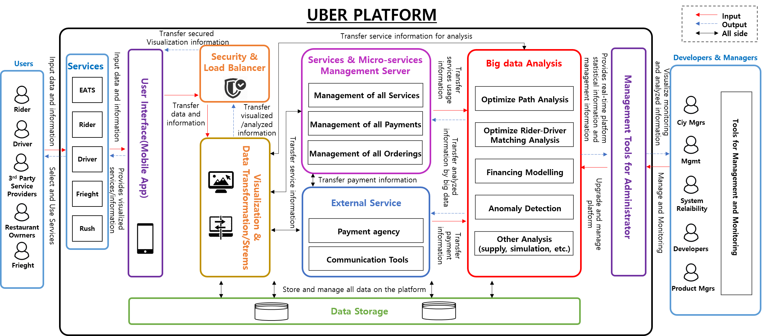
3. Platform Architecture(1/3)

Slide 12
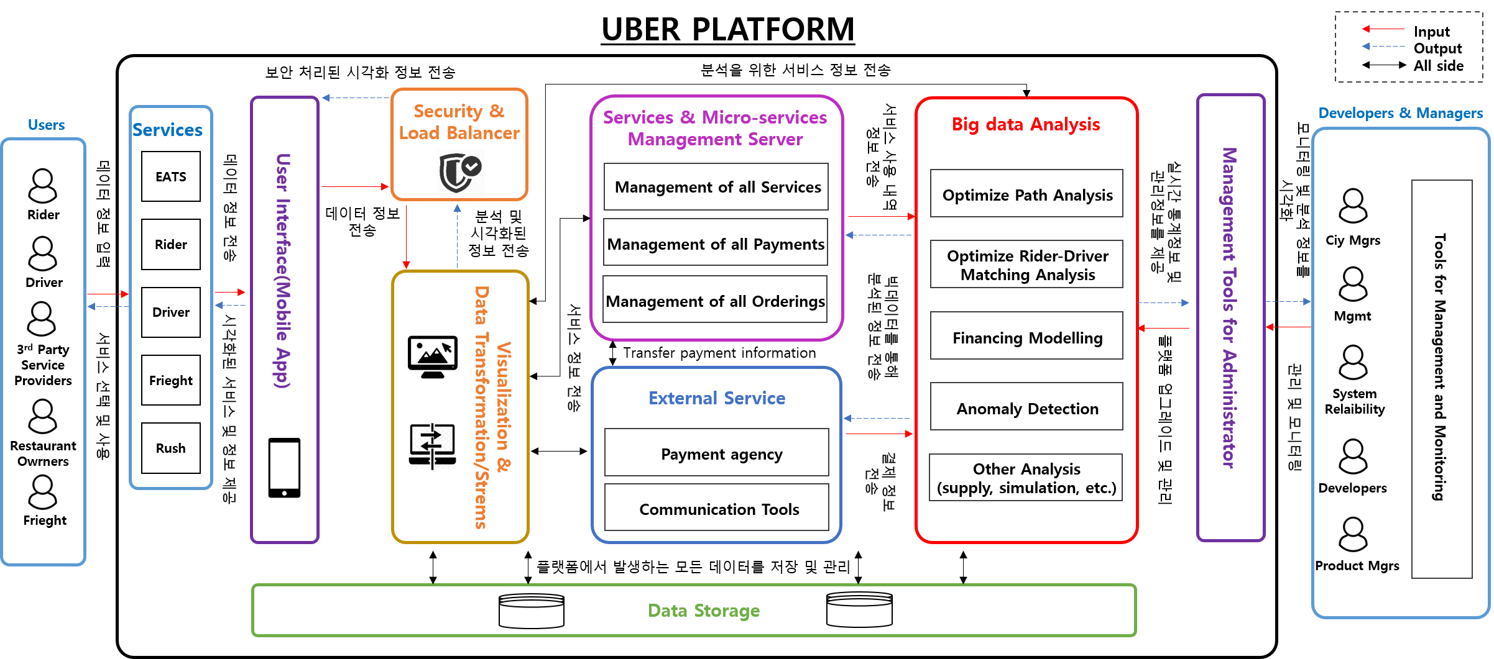
3. 플랫폼 구조도(1/3)

Slide 13
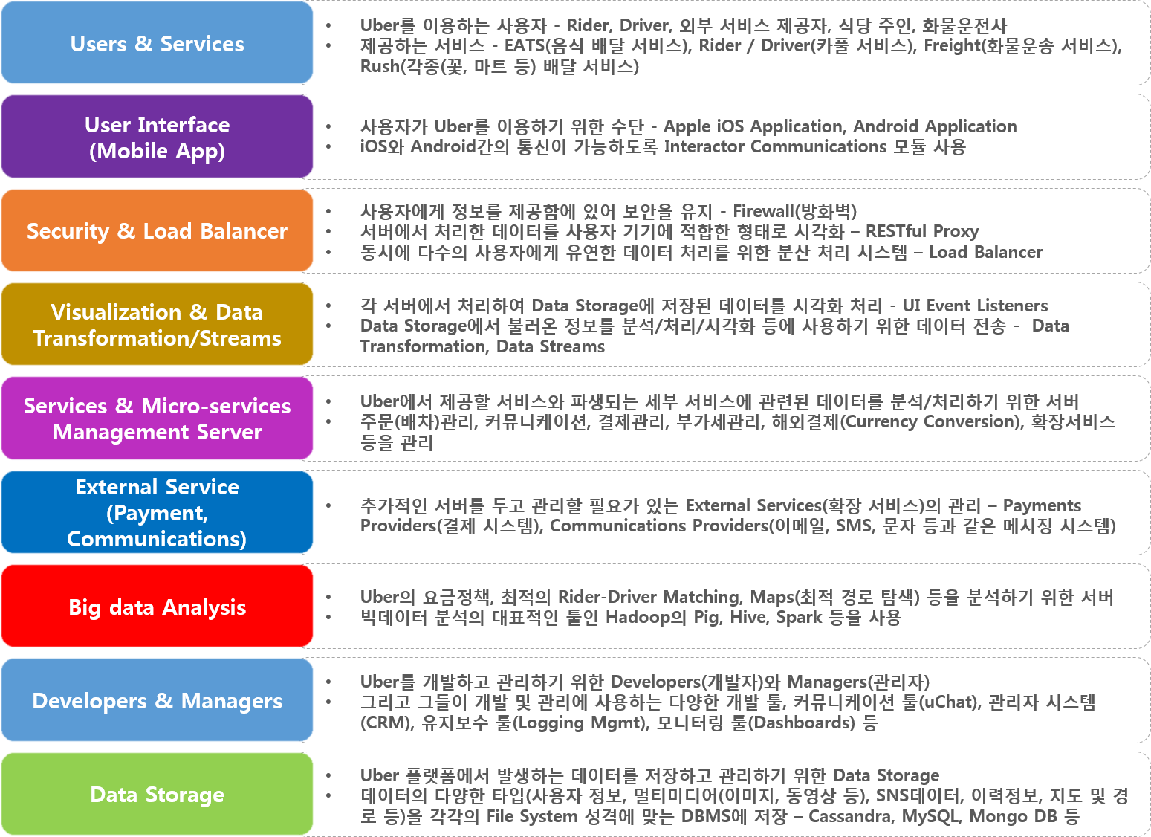
3. Platform Architecture(2/3)
Users who uses Uber - Rider, Driver, External service provider, restaurant owner, Freight
Services - EATS(food delivery), Rider / Driver(Carpool), Freight(freight service), Rush(delivery services for general merchandise(flowers, market, etc.))
Means or methods for users to use Uber - Apple iOS Application, Android Application
Using the Interactor Communications module to enable communication between iOS and Android
Maintain security in providing information to users - Firewall(방화벽)
Visualize server-processed data in a format suitable for user device – RESTful Proxy
Distributed processing systems for flexible data processing to multiple users at the same time – Load Balancer
Processes data stored on Data Storage by each server for visualization - UI Event Listeners
Data transfer for analysis, processing, visualization, etc. of information retrieved from Data Storage - Data Transformation, Data Streams
A server for analyzing/processing data related to services to be provided by Uber and the detailed services to be derived.
Managing order (distribution) management, communication, payment management, VAT management, overseas payment and extended services
Management of External Services that require additional servers to be located and managed – Payments Providers, Communications Providers(Messaging systems such as email, SMS, text, etc.)
Server for analyzing Uber's rate policy, optimal Rider-Driver matching, and Maps(Optimal Path Discovery)
Using Hadoop's Pig, Hive, Spark, etc., a representative tool for big data analytics
Developers and Managers to develop and manage Uber
The various development tools they use for development and management, such as uChat, CRM, Logging Mgmt, and Dashboard.
Data Storage for storing and managing data arising from Uber platforms
Store various types of data (user information, multimedia(image, video, etc.), SNS data, history information, maps, and paths) in DBMS for each File System's type – Cassandra, MySQL, Mongo DB, etc.

Slide 14
3. 플랫폼 구조도(2/3)

Slide 15
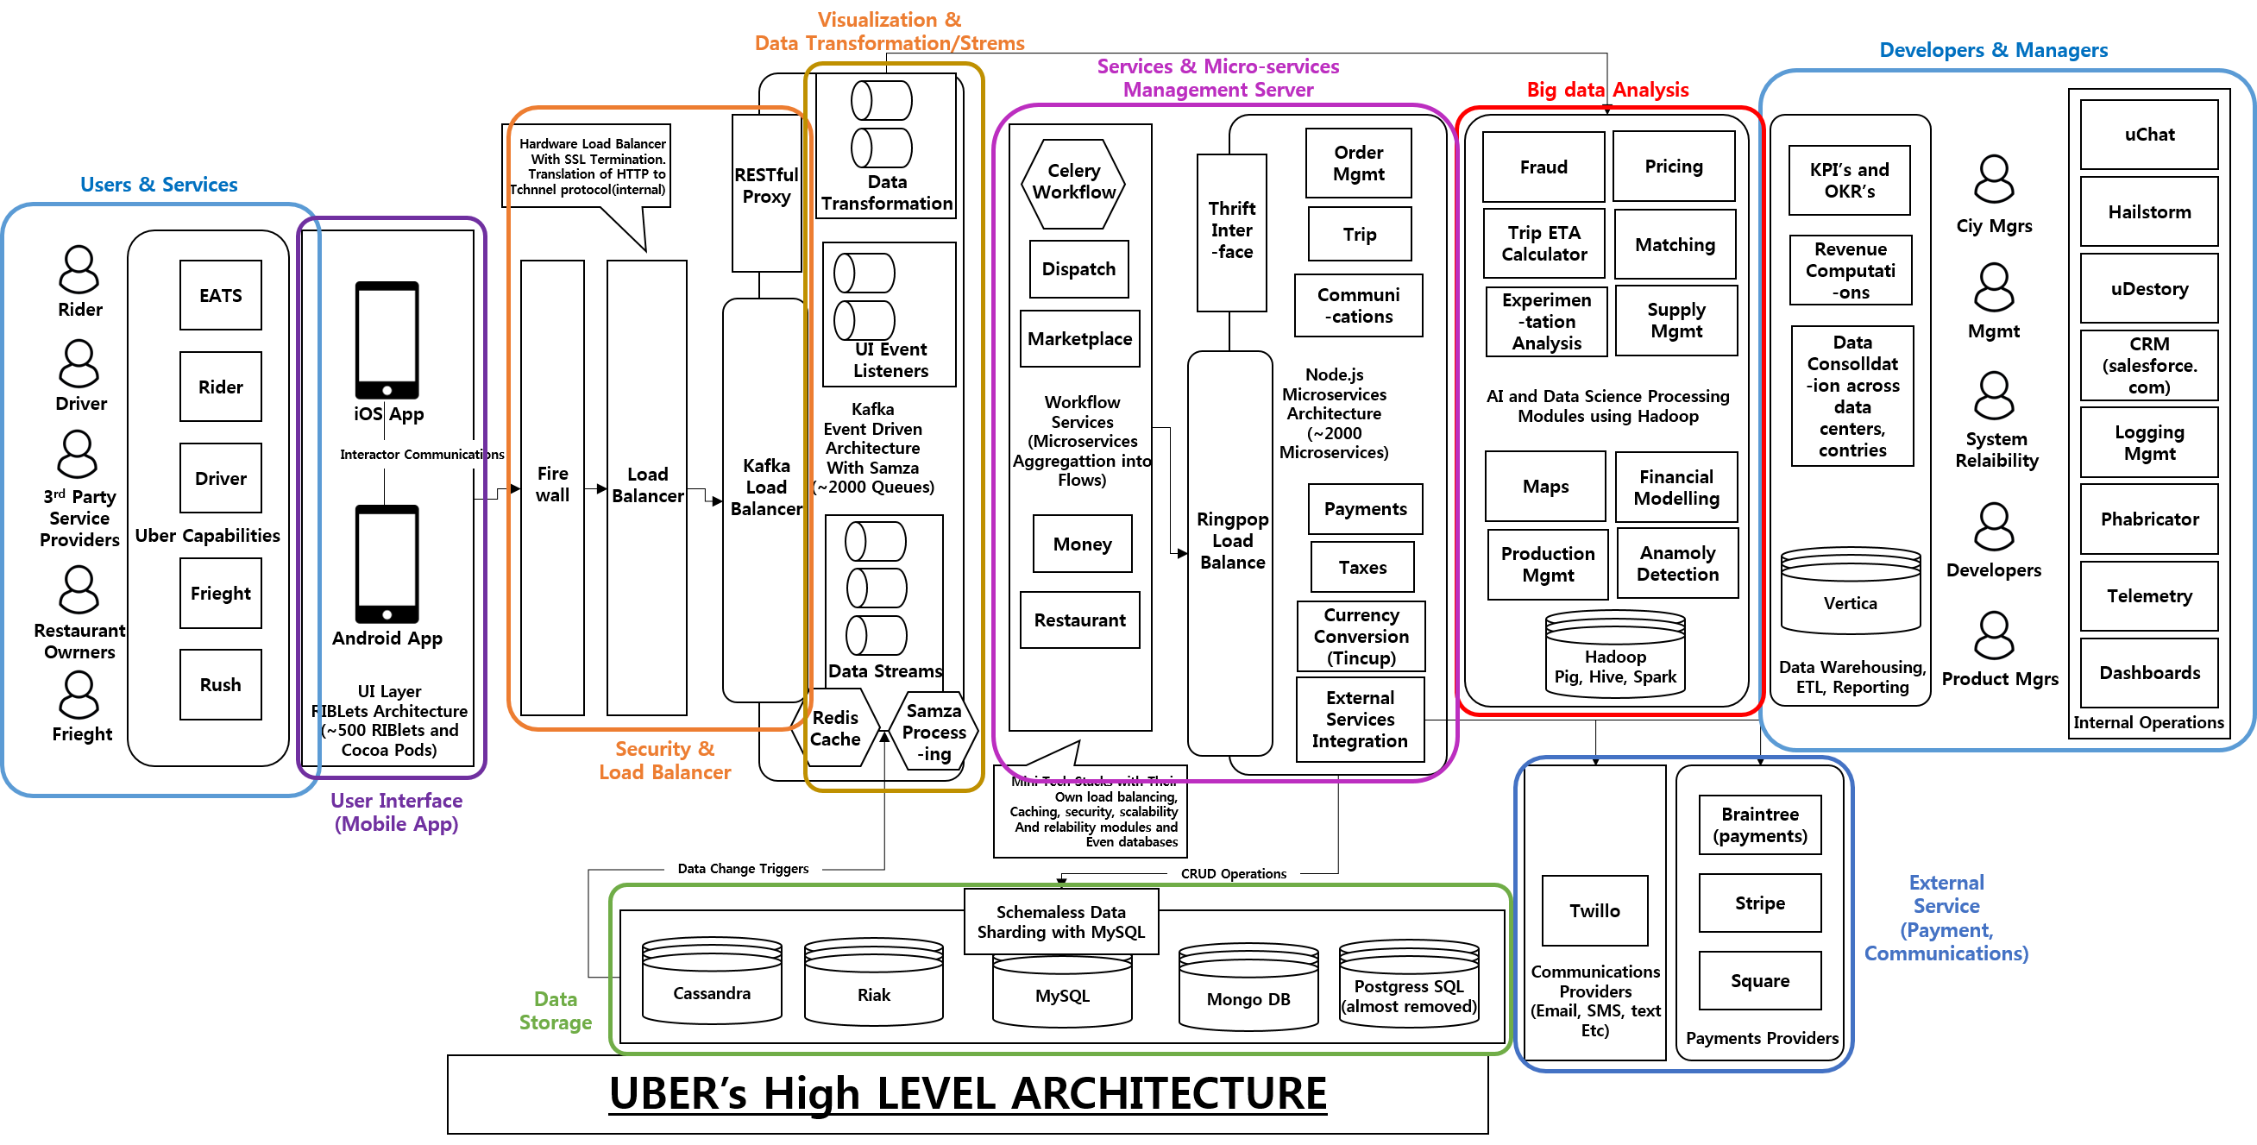
3. Platform Architecture(3/3)

